Slide 1
Streamlit 을 이용한 챗봇 UI 구현

Slide 2
파이썬만으로 UI Streamlit 기초

Slide 3


Streamlit이란 무엇인가?
오직 파이썬 코드만으로 인터랙티브한 웹 애플리케이션을 빌드할 수 있게 해주는 오픈소스 프레임워크
데이터 사이언티스트와 머신러닝 엔지니어를 위해 설계된 파이썬 전용 오픈소스 웹 프레임워크
HTML/CSS/JS 없이 파이썬만으로 웹 앱 제작 가능.

Slide 4
기존 웹 개발 vs Streamlit
기존 방식이 정교한 상용 서비스 구축에 유리하다면, Streamlit은 데이터 시각화와 AI 프로토타입을 빠르게 제작하는 데 최적화되어 있음.
항목 | 기존 웹 개발 방식 (Full-stck) | Streamlit 방식
언어 | Python, HTML, CSS, JavaScript | Only Python
통신 | REST API 구성 | 필요 없음
속도 | 설계부터 배포까지 며칠 ~ 몇 주 | 단 몇 분 만에 프로토타입 완성
학습 곡선 | 높음 (프론트엔드 지식 필수) | 매우 낮음 (파이썬만 알면 끝)

Slide 5
왜 Streamlit인가?
웹 서비스를 만들려면 HTML, CSS, JavaScript는 필수이며, Flask/Django와 같은 서버까지 구성을 해야하지만, Streamlit은 이 모든 과정을 생략하게 해줌.
No Frontend Required
HTML, CSS, JS를 한 줄도 몰라도 웹 구축 가능. 오직 Pure Python으로만 작성함.
Interactive Widgets
슬라이더, 버튼, 입력창 등을 변수 선언하듯 st.button() 하나로 추가할 수 있음.
Real-time Re-run
별도의 과정없이 코드를 수정하고 저장하는 즉시 웹 브라우저에 실시간으로 반영됨.
Powerful Ecosystem
Pandas, Matplotlib, PyTorch, OpenAI API 등 데이터/AI 라이브러리와 완벽하게 호환됨.

Slide 6
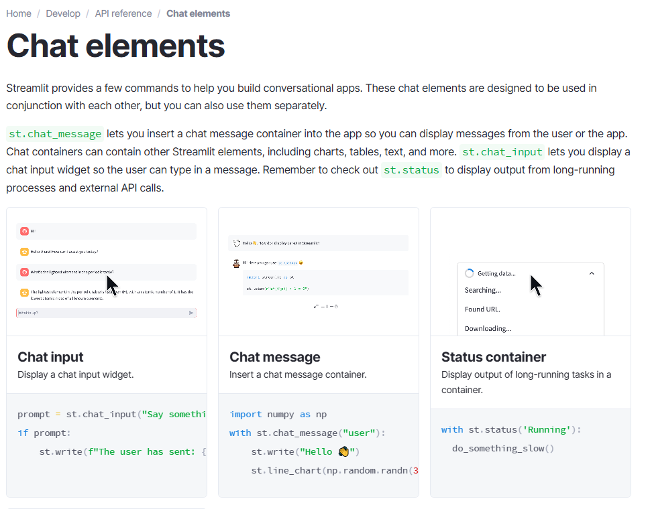
Streamlit의 가장 강력한 무기 Chat Elements
Chat Elements를 활용하면 우리가 흔히 보는 ChatGPT의 세련된 대화창을 붕어빵 틀에서 찍어내듯 간편하게 만들 수 있음.

Slide 7
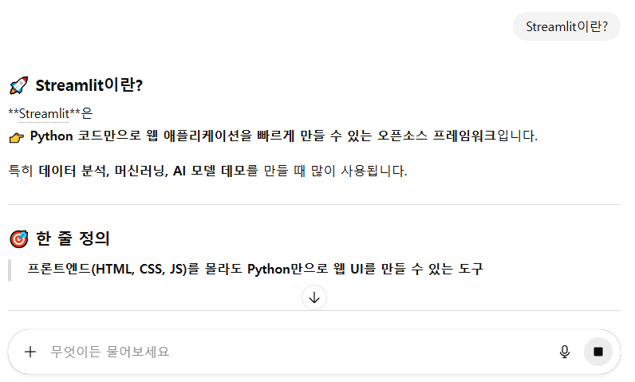
ChatGPT 스타일 UI 파악하기
ChatGPT 스타일 UI를 구성하기위해 핵심적인 화면 구조를 파악.
Chat Message
대화 주체(나/AI)에 따라 달라지는 말풍선.
Chat Input
화면 하단에 고정된 세련된 입력창.
Chat Container
대화가 쌓여도 스크롤이 자연스럽게 발생하는 영역.

Slide 8
ChatGPT 스타일 UI구현을 위한 3대 핵심 컴포넌트
ChatGPT와 같은 UI를 만들기 위해 반드시 알아야 할 Streamlit의 세 가지 요소
컴포넌트 | 역할 | 비유
st.chat_message | 메시지 박스 생성 (사용자/AI 구분) | 대화 내용을 담는 '말풍선'
st.chat_input | 화면 하단에 고정된 입력창 | 메시지를 입력하는 '타이핑 바'
st.session_state | 페이지 새로고침 시에도 대화 기록 유지 | 과거 대화를 기억하는 '단기 기억 장치'

Slide 9

Streamlit 설치하기
가장 먼저 파이썬 환경에 Streamlit 라이브러리를 설치하고 사용할 준비를 진햄.
Streamlit 은 라이브러리이기 때문에 실행하기 위해서는 시스템에 Python 이 반드시 설치되어 있어야 함. 별도의 환경구성없이 코랩에서도 사용이 가능하기 때문에 구글 코랩을 통해 라이브러리 설치 코드를 작성해 주기로 함.

Slide 10
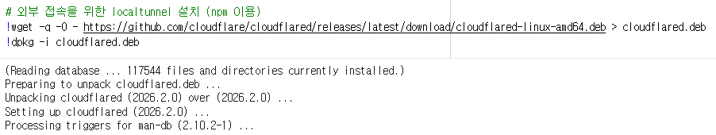
터널링 도구 Cloudflared 설치
코랩 내부에서 돌아가는 웹 서버를 외부(우리 브라우저)에서 접속할 수 있는 임시 주소로 연결해 주는 도구
구글 코랩은 구글 내부 서버에서 돌아가는 가상의 컴퓨터로 우리는 코랩에서 Streamlit 서버를 띄워도 외부(내 컴퓨터의 브라우저)에서는 접속할 수 없음. cloudflared는 코랩 서버에 접속할 수 있도록 외부와의 '전용 지하 터널'을 뚫어줌.

Slide 11
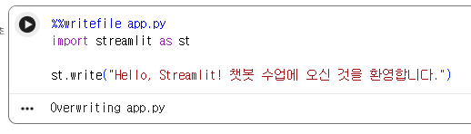
첫 번째 파이썬 코드 작성(app.py)
실제 코드를 작성하고 화면에 표시해보기
간단한 코드를 작성하여 프로젝트 폴더에 app.py 파일로 저장함.

Slide 12
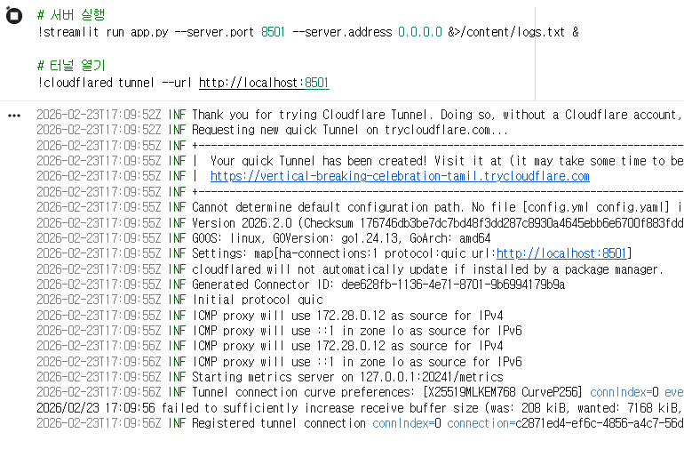
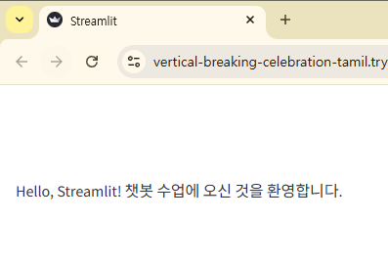
서버 실행 및 외부 접속 주소 생성
app.py 파이썬 파일을 실제 웹 서비스로 구동하기위해 백그라운드로 실행하고 외부 접속 주소를 받아옴.

Slide 13
말풍선 만들기 (st.chat_message)
메시지를 화면에 표시하는 컨테이너로. 사용자와 AI의 역할을 구분하여 시각화함.
기본 구조
with st.chat_message(“role”):
st.write(“메시지 내용”)
주요 특징
Role 구분 : “user” 또는 “assistant”를 입력하면 자동으로 아이콘과 배경색이 설정됨.
컨테이너 방식 : with 문을 사용하여 내부에 텍스트뿐만 아니라 차트, 이미지, 표 등 Streamlit의 모든 요소를 넣을 수 있음.

Slide 14
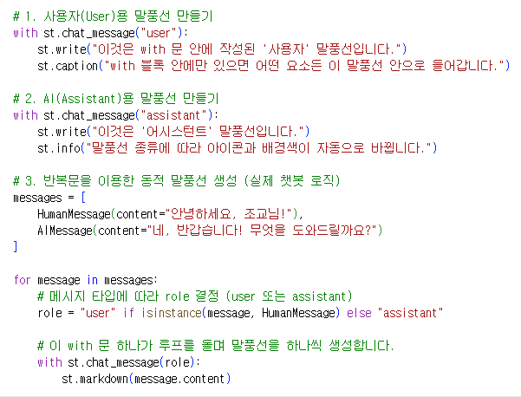
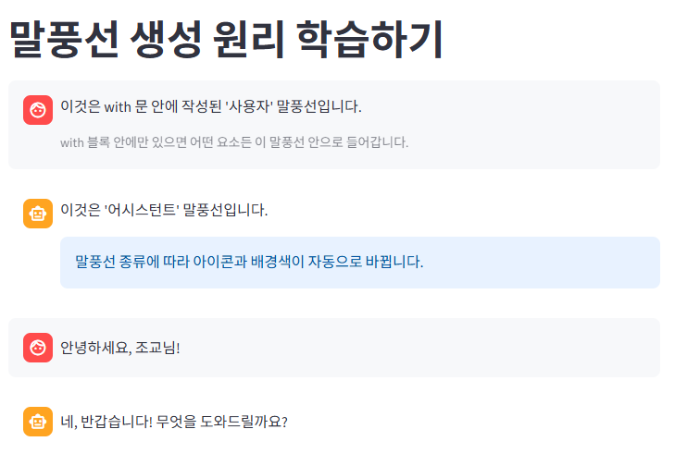
말풍선 만들기 (st.chat_message)
메시지를 화면에 표시하는 컨테이너로. 사용자와 AI의 역할을 구분하여 시각화함.

Slide 15
입력창 구현하기 (st.chat_input)
Streamlit으로 딱 한줄이면 별도의 CSS 설정 없이도 화면 하단에 딱 붙는 입력 UI를 사용할 수 있음
기본 구조
prompt : st.chat_input(“메시지를 입력하세요.”)
주요 특징
자동 위치 고정 : 화면 최하단에 고정되므로, 대화 내용이 길어져도 입력창은 항상 보임.
조건문 결합 : 사용자가 엔터를 치거나 전송 버튼을 누르면 값이 반환되고, 그렇지 않으면 None을 유지함.

Slide 16
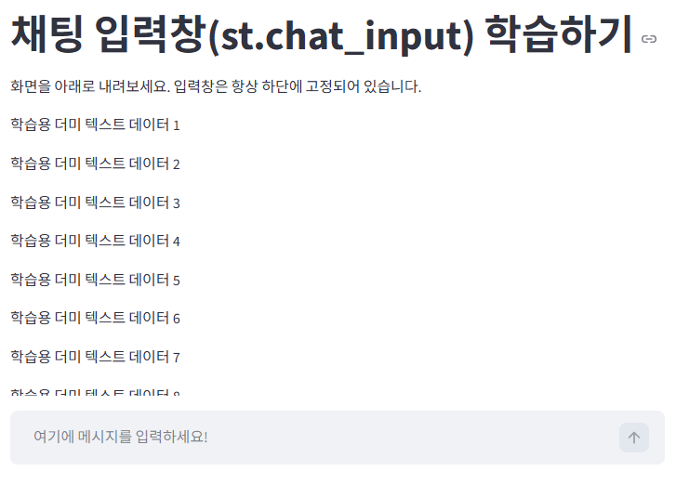
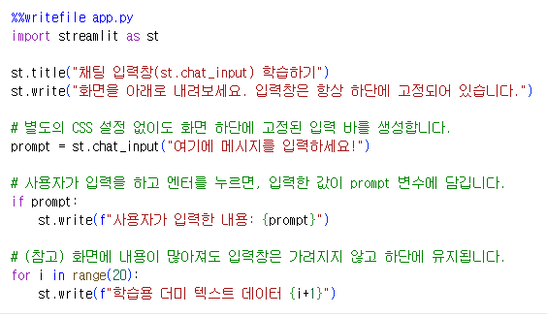
입력창 구현하기 (st.chat_input)
Streamlit으로 딱 한줄이면 별도의 CSS 설정 없이도 화면 하단에 딱 붙는 입력 UI를 사용할 수 있음

Slide 17
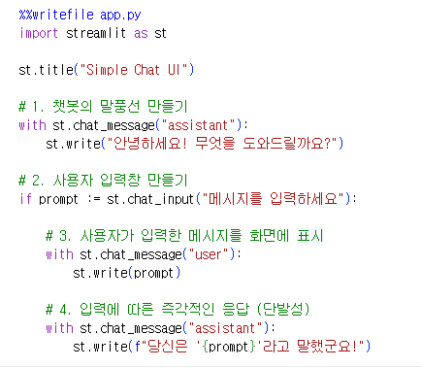
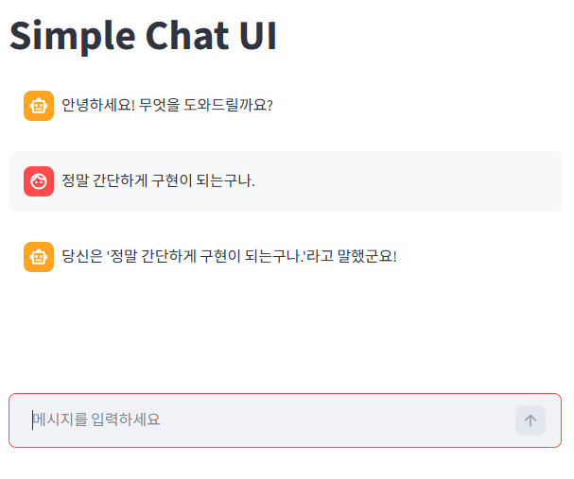
Streamlit 챗봇 전용 핵심 위젯
두 위젯을 조합한 ChatGPT 스타일 UI 템플릿
입력 : st.chat_input 으로 사용자의 질문을 받음
표시 : st.chat_message(“user”) 로 사용자 질문을 화면에 띄움
응답 : st.chat_message(“assistant”) 로 AI의 답변을 화면에 띄움

Slide 18
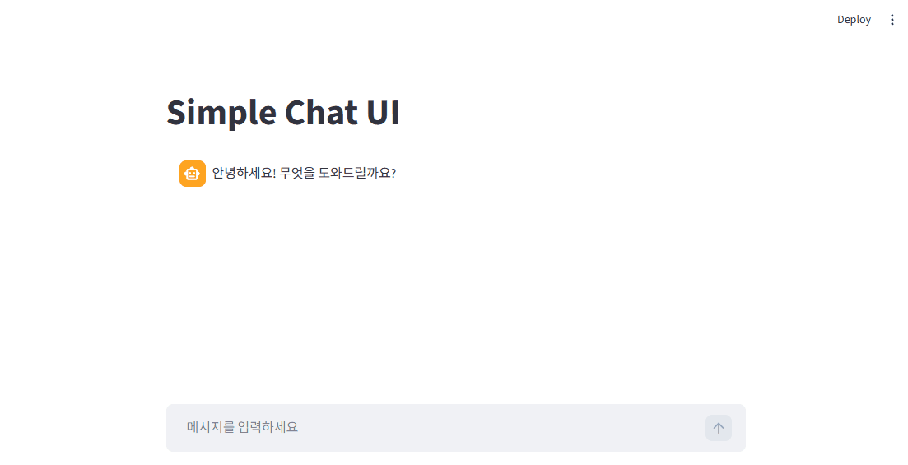
대화 맥락 유지하기 : Session State
왜 Session State가 필요한가?
Streamlit 동작 방식
사용자가 버튼을 누르거나 텍스트를 입력하는 등 화면과 상호작용하면, Streamlit은 소스 코드의 첫 줄부터 끝 줄까지 다시 실행함.
다시 실행될 때마다 모든 파이썬 변수는 초기화됨. 즉, 사용자가 질문을 입력하면 이전 대화 리스트가 메모리에서 사라져 버리는 현상이 발생함.

Slide 19
세션 상태 기반 챗봇 데이터 흐름
데이터를 보존할 수 있는 공용 저장소의 역할을 담당하는 session_state.

Slide 20

Step 1: 저장소 초기화
초기화 없이 데이터를 호출하면 에러가 발생하기 때문에 st.session_state 내에 특정 키가 존재하는지 검사하여 없다면 빈 리스트를 생성하여 딕셔너리 형태로 저장함.

Slide 21

Step 2: 대화 저장
사용자가 질문하거나 AI가 답변할 때마다 그 내용을 딕셔너리 형태로 리스트에 추가하여 기록함.

Slide 22

Step 3: 대화 출력
코드가 재실행될 때마다 리스트에 담긴 모든 메시지를 루프를 돌며 화면에 다시 그림.

Slide 23
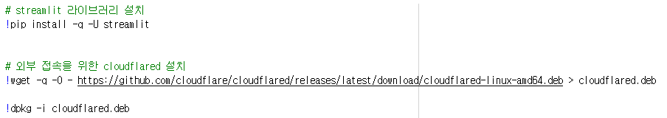
Streamlit을 통한 간단한 챗봇 UI를 구현
Streamlit 라이브러리 설치및 외부 접속을 위한 cloudflared설치

Slide 24
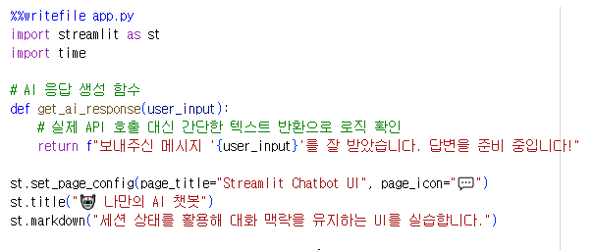
환경 설정 및 기본 UI
라이브러리 호출부터 앱의 제목 설정까지, 챗봇 앱의 가장 기초적인 환경을 구축

Slide 25
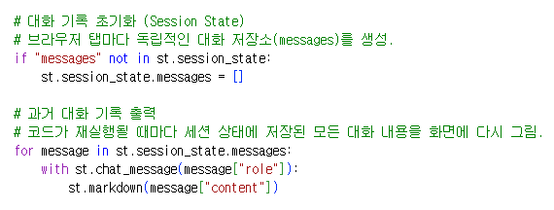
Session State와 대화 렌더링
앱이 다시 실행되어도 이전 대화가 사라지지 않도록 저장소를 만들고, 저장된 기록을 화면에 다시 불러옴.

Slide 26
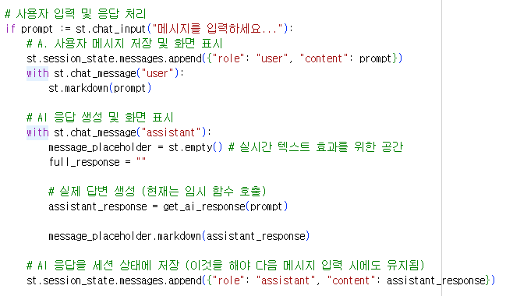
실시간 입력 처리와 응답 자동화
사용자의 입력을 감지하여 화면에 즉시 띄우고, AI의 답변을 Session State에 차곡차곡 쌓는 과정구축

Slide 27
서버 실행 및 외부 접속 주소 생성
작성한 챗봇코드를 실제 웹 서비스로 구동하기위해 백그라운드로 실행하고 외부 접속 주소를 받아옴.

Slide 28
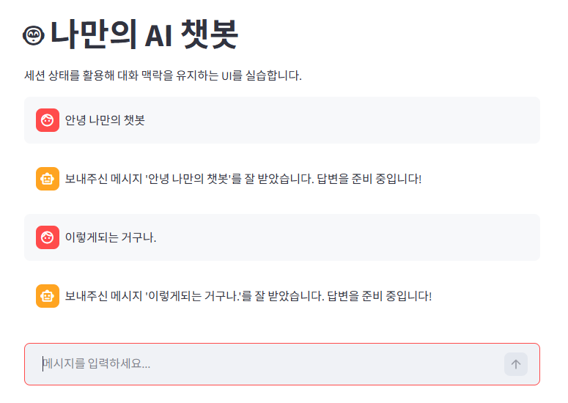
맥락을 기억하는 나만의 채봇 서비스
간단하게 Streamlit통해 채팅UI를 빠르게 구성하고 사용자와의 대화흐름을 제어하는 웹 앱 완성.

Slide 29
감사합니다.

